Slide 1
СИСТЕМА КОНТРОЛЮ ПАРАМЕТРІВ МІКРОКЛІМАТУ В НАВЧАЛЬНИХ ПРИМІЩЕННЯХ
Самофалова Анастасія
учениця 8- А класу
загальноосвітньої школи І-ІІІ ступенів №2
Покровської міської ради Донецької області

Slide 2
Актуальність теми
Сучасний школяр велику частину життя проводить в замкнутому просторі школи. Приміщення стає своєрідним середовищем проживання. Для здоров'я і високої працездатності учнів в кабінеті необхідні сприятливі умови: світло, чисте повітря, тепло тощо. Параметри мікроклімату справляють безпосередній вплив на самопочуття людини і її працездатність.

Slide 3
Мета дослідження:
визначити допустимі параметри зовнішнього середовища для людини;
розробити пристрій «Аналізатор мікроклімату» на базі Arduino;
побудувати алгоритм його роботи в різних ситуаціях.

Slide 4
Для досягнення поставленої мети необхідно розв’язати наступні задачі:
Проаналізувати спеціальну літературу, вивчити основні принципи робототехніки, а також особливості побудови пристроїв на базі Arduino.
Визначити фактори зовнішнього середовища, що впливають на здоров'я людини.
Розробити пристрій «Аналізатор мікроклімату» і алгоритм його роботи.
Провести серію випробувань в різних умовах і проаналізувати результати роботи пристрою.

Slide 5
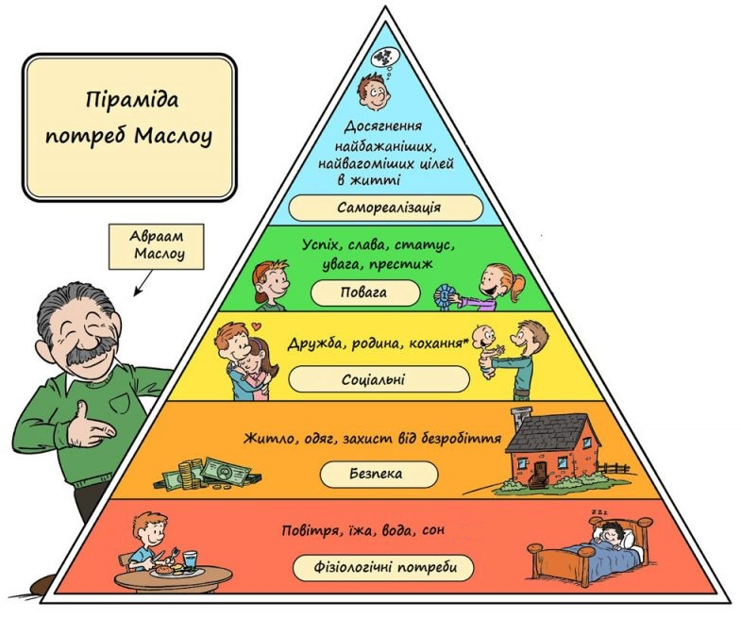

Slide 6
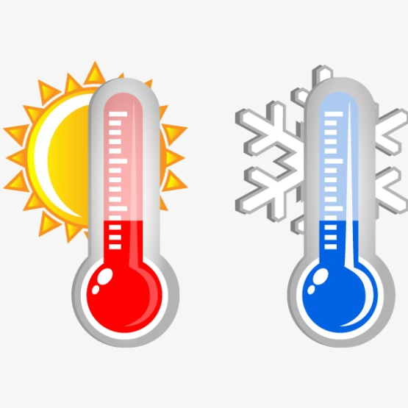
Норми температури, відносної вологості повітря й концентрації вуглекислого газу в приміщеннях навчального закладу
Температура повітря - 18-20 °С
Відносна вологість повітря - 40-60%
Концентрація СО₂ - 0,1%.

Slide 7
Основні функції системи
Вимірювання основних параметрів мікроклімату.
Відображення основних параметрів мікроклімату у зручній формі в самому приміщенні для наочного контролю.
Сигналізація.
Відображення загальної оцінки кліматичного комфорту в приміщенні.
Відображення тенденцій зміни параметрів мікроклімату.
Накопичування та збереження інформації про параметри мікроклімату для подальшого аналізу.
Передача та збереження інформації в мережі Internet.

Slide 8
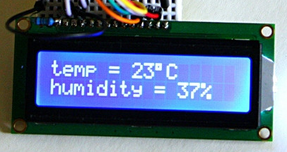
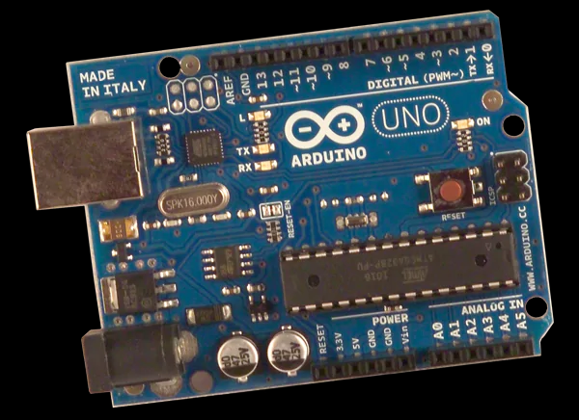
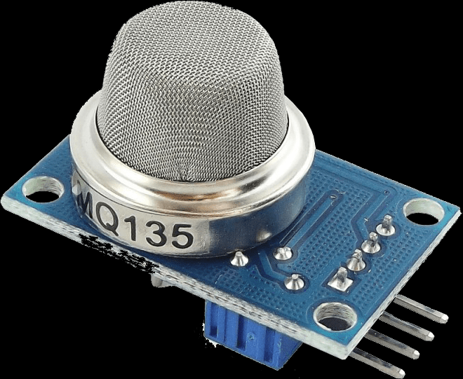
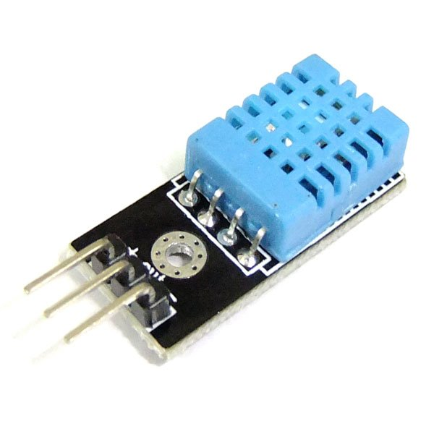
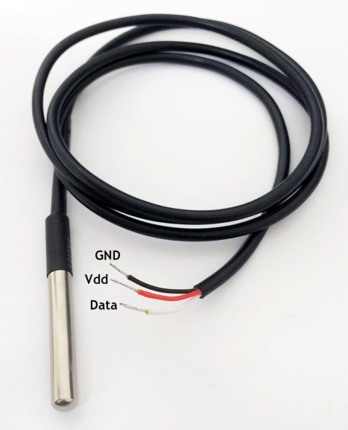

Slide 9
Дякую за увагу!

